Slide 1
NOLA LAGUN ZAITZAKET?
Iñigo Ramos Sarriugarte
Berrikuntza Bizikidetzaren arloan eta Aniztasunaren kudeaketan
Berritzegune Nagusia
Nagusia

Slide 2
Antolaketa eraginkorra
GAIA
BIZIKIDETZA
EMOZIOAK
ONGIZATE EMOZIONALA
KEZKA
ONDOEZA EMOZIONALA
ZAILTASUNA
KUDEAKETA
ERRONKA
ANTOLAKETA ERAGINKORRA
Nagusia
Notes:
Baina protokoloak ez dira eranskin hutsak, esku-hartze antolatu bat egiteko mugarriak dira.
Zein da gure ikasleek ikastetxean duten gairik garrantzitsuena? Bizikidetza, elkarrekin bizi.
Baina gizakiok badugu berezkoa den baldintzatzaile bat: emozioak. Gizakiok emozio gozoak bilatzen ditugu, ongizate emozionalak ematen baitigu oreka.
Hau ez da beti bermatuta egoten. Gizaki orok bizipen desatseginak ditugu egunoro, baina, tamalez, hauetako batzuk ondoeza emozional sakona eragiten digu. Sarritan indarkeria jasaten dute, beraien adierazpen anitzekin: fisikoa, psikologikoa, sexuala…
Kezka hau, ikastetxearen kezka nagusietako bat da, noski.
Zailtasun asko egon ohi dira bidean eta kudeaketa konplexu eta poliedrikoa behar du izan.
Hortaz, gure ikastetxeen erronka nagusiena ez da sentsibilizazio falta. Antolaketa da.
Antolaketa hau errazteko tresnak baditugu: PROTOKOLOAK

Slide 3
Protokolo eta jarraibideak
Nagusia
Notes:
PROTOKOLOAK egoera anitzak aurreikusten dituzte. Momentu eta egoera desberdinetan egin behar dena adieraziz, mugarri diren eranskinen bitartez.
Babesgabetasun zantzuak daudenean jarraitu beharreko prozedura
Trans edo genero portaera ez norbatibo duten ikasle eta familien laguntzekoa.
Indarkeria matxista egon daitekeenean

Slide 4
Protokolo eta jarraibideak
Nagusia
Notes:
Eskola Jazarpena eta Jokabide Suizida arautzen duen protokolo berria eta bi egoera hauen inguruko gida eta orientabideak.

Slide 5
LAGUNTZA ZERBITZUA
Araba
Bilbo handia
Ezkerraldea
Eskumaldea
Barrutialdea
IKASTETXEAK
Donostia-Irun
Deba-Urola
Buruntzaldea-Goierri
Kudeaketa zentralizatua
Araba
Bilbo handia
Ezkerraldea
Eskumaldea
Barrutialdea
LAGUNTZA ZERBITZUA
Donostia-Irun
Deba-Urola
Buruntzaldea-Goierri
Nagusia
Notes:
“Nola lagun zaitzaket?” hau da hezitzaile orok barneratu beharko lukeen galdera. Eskaintza bat da, pertsonal eta profesionala. Erronka: hautu kolektibo bat izatea da. Ikastetxe mailakoa.

Slide 6
LAGUNTZA ZERBITZUA
HEZKUNTZA ORIENTAZIOA
HEZKIDETZA
ANIZTASUNA ETA KULTURARTEKOTASUNA
BIZKIDETZA ETA BIZIKIDETZARAKO HEZKUNTZA
Nagusia
Notes:
“Nola lagun zaitzaket?” hau da hezitzaile orok barneratu beharko lukeen galdera. Eskaintza bat da, pertsonal eta profesionala. Erronka: hautu kolektibo bat izatea da. Ikastetxe mailakoa.

Slide 7
EKIMENA
EGITURA
Nagusia
Notes:
BAT taldea ikastetxeko itsasargia izan beharko litzateke. Erreferentzia argia.

Slide 8
TALDEKO KIDEAK
ZUZENDARIA / IKASKETA BURUA
HEZKIDETZA ARDURADUNA
IRAKASLE AHOLKULARIA / ORIENTATZAILEA
ONGIZATE ETA BABESERAKO KOORDINATZAILEA
Nagusia

Slide 9
Ikastetxe abegikorra
BAT ikastetxea gara
Entzuteko prest naukazu
Nagusia
Notes:
GURE HELBURUA?
Ikastetxe abegikorra izatea. Laguntza emateko prest dagoen ikastetxe bat gara. Hau, sinesgarritasunez azaldu eta helarazi behar diogu komunitate osoari.
Zaintzaren pedagogía sustatzea gure ikastetxeko identitatean, nortasunean izugarrizko eragina dauka.
Laguntza ematen duen eta ondo tratatzen duen ikastetxea gara.

Slide 10
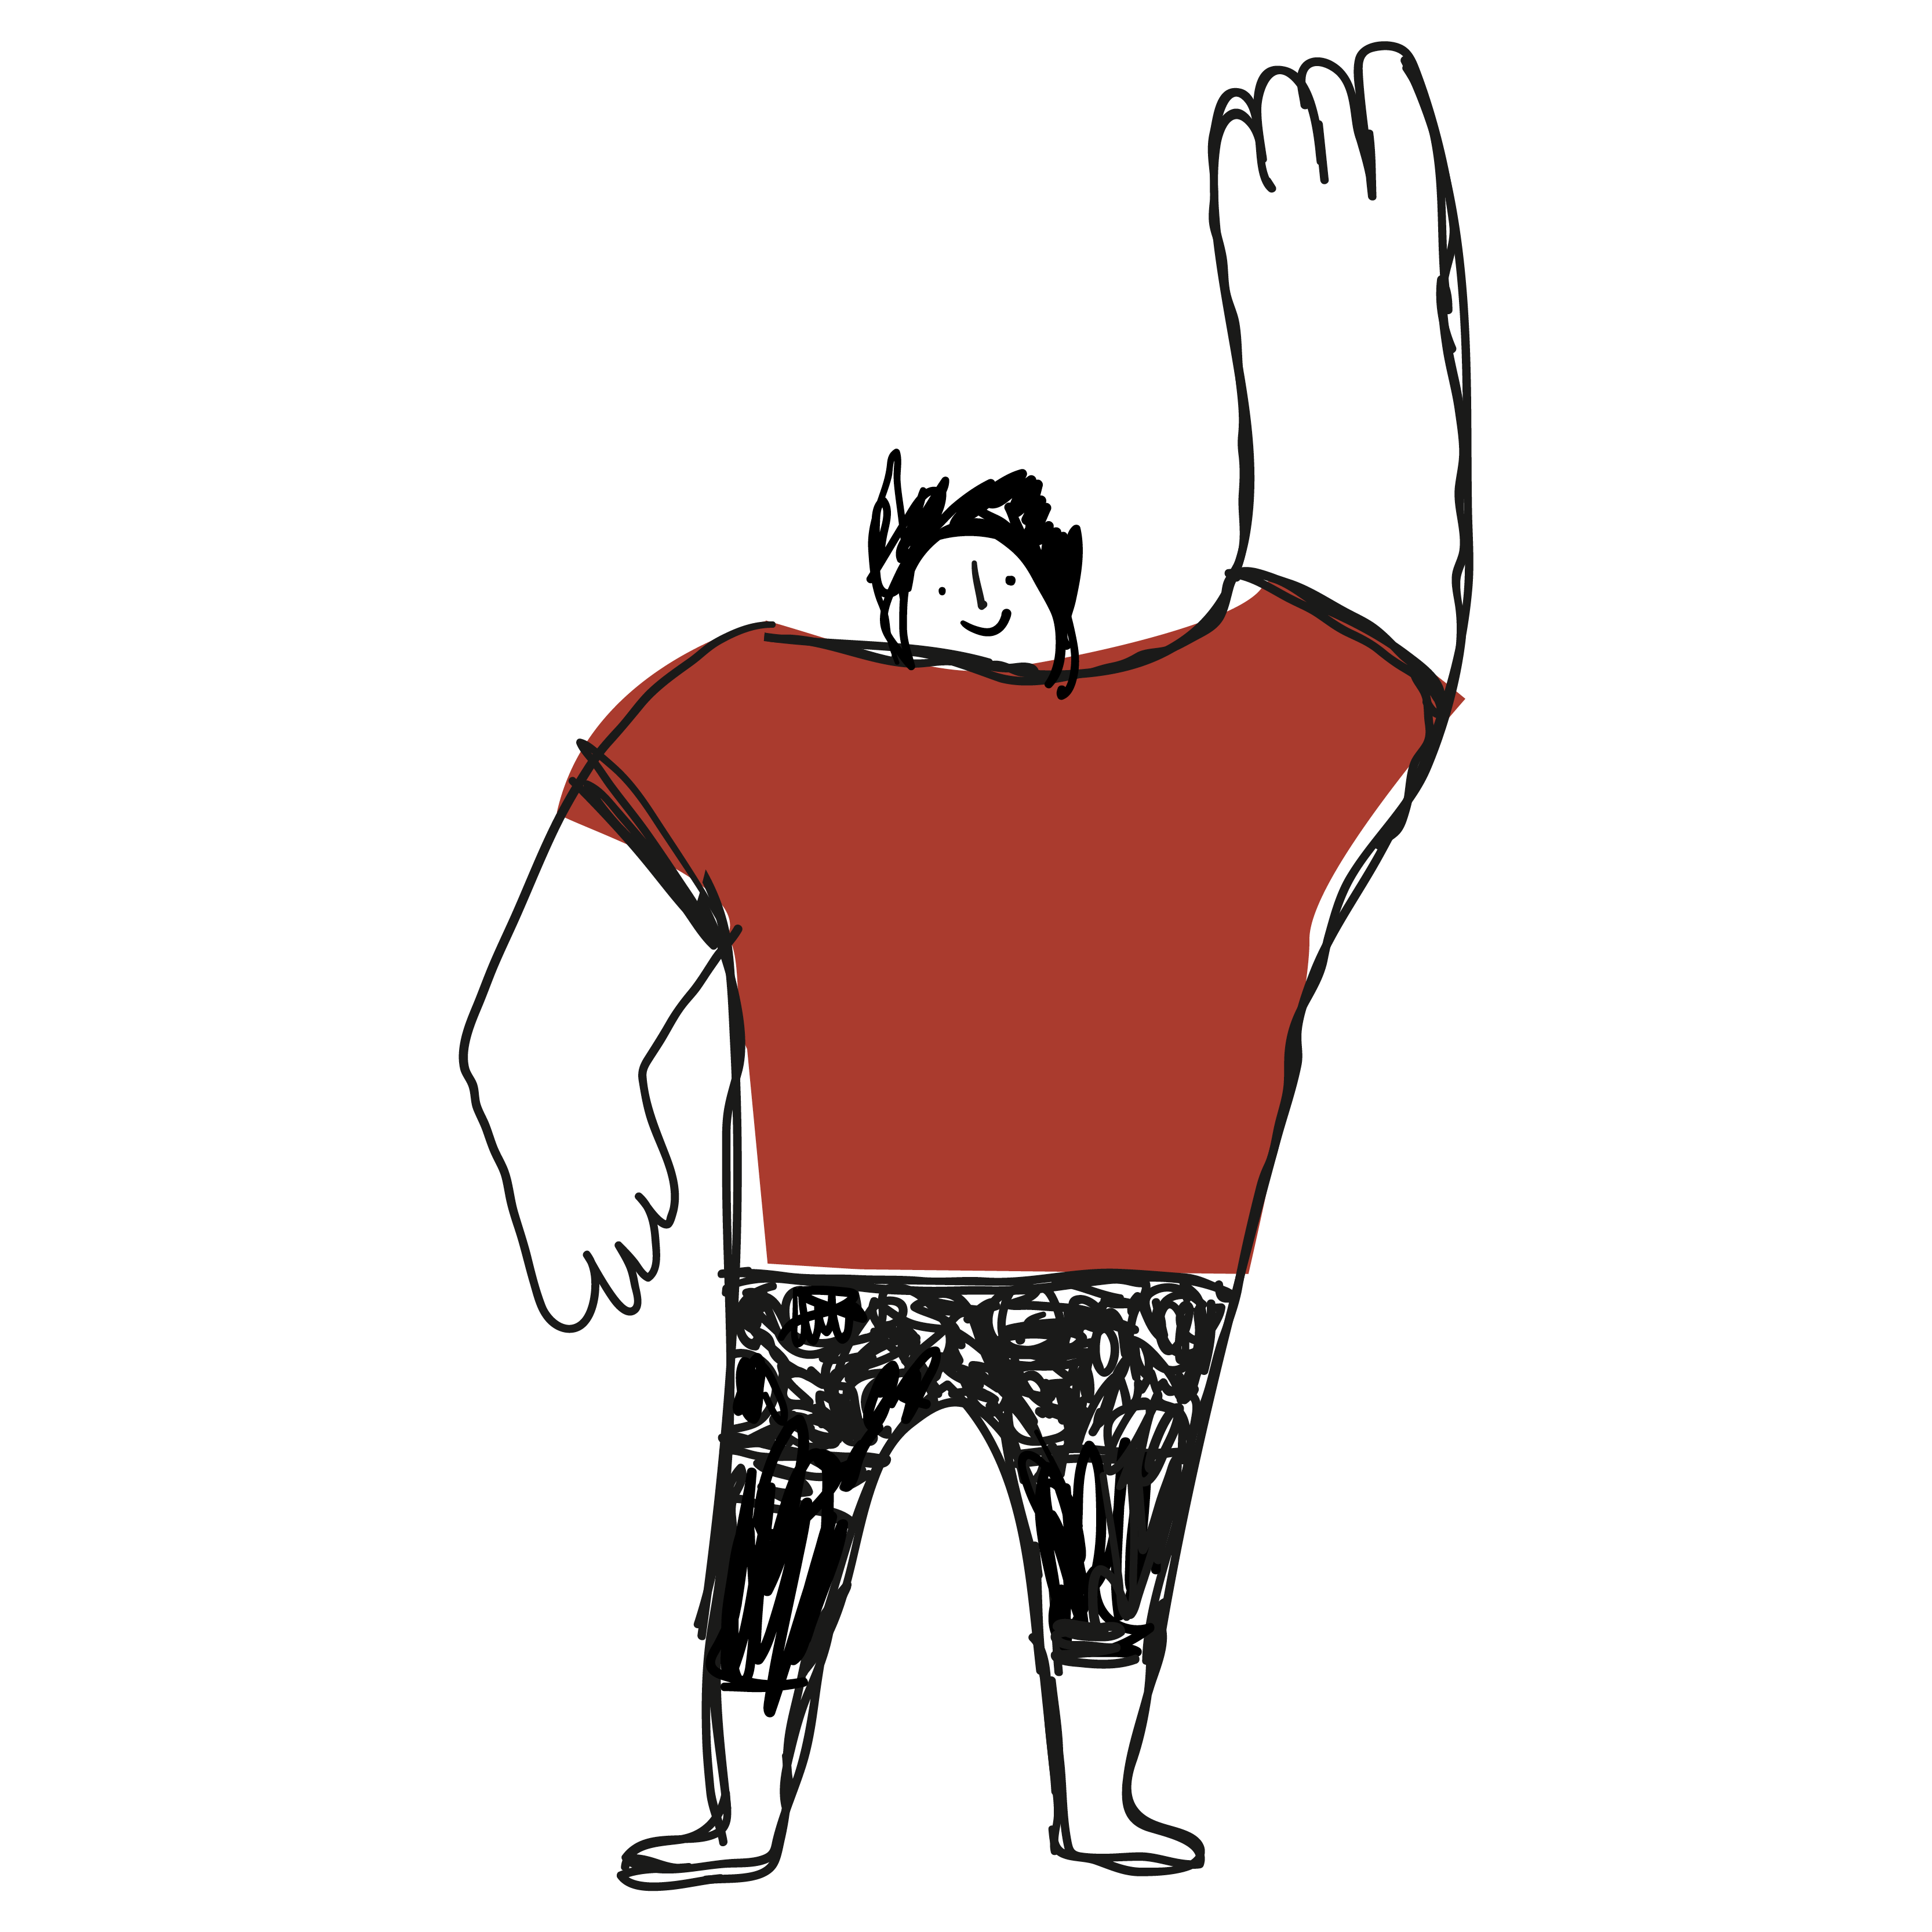
ESKERRIK ASKO!!!
Nagusia

